Slide 1
Meeting 19.02.2025

Slide 2
Fortschritt
Auswertung mehrerer completions pro sample
Histogramm Binning Ergebnisse
Ideen für Gruppen

Slide 3
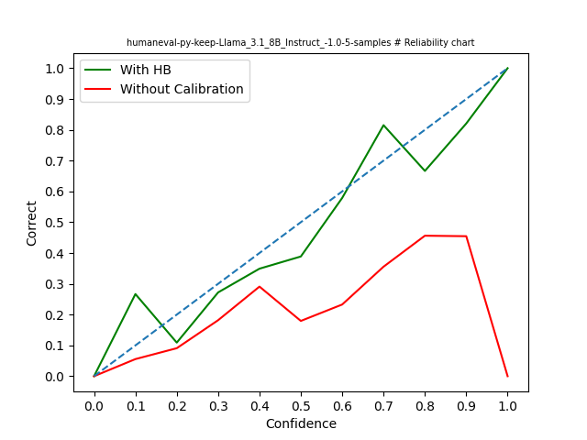
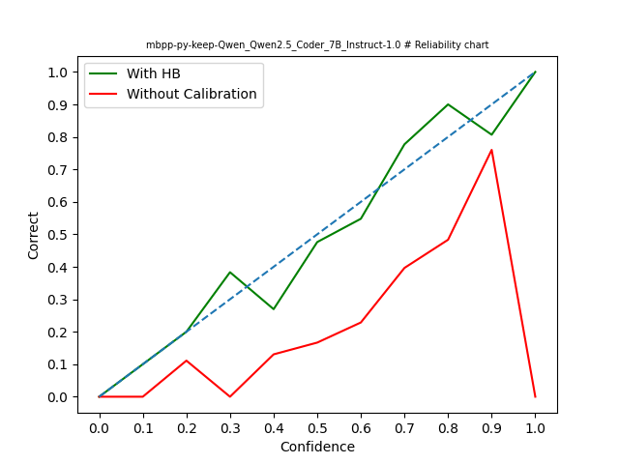
Ergebnisse – Histogramm binning Linear
Score | Train | Test | Diff
ECE | 0.28 | 0.08 | -0.2
ASCE | 0.15 | 0.01 | -0.14
MSE | 0.28 | 0.27 | -0.01
Score | Train | Test | Diff
ECE | 0.28 | 0.07 | -0.21
ASCE | 0.06 | 0 | -0.06
MSE | 0.26 | 0.24 | -0.02

Slide 4
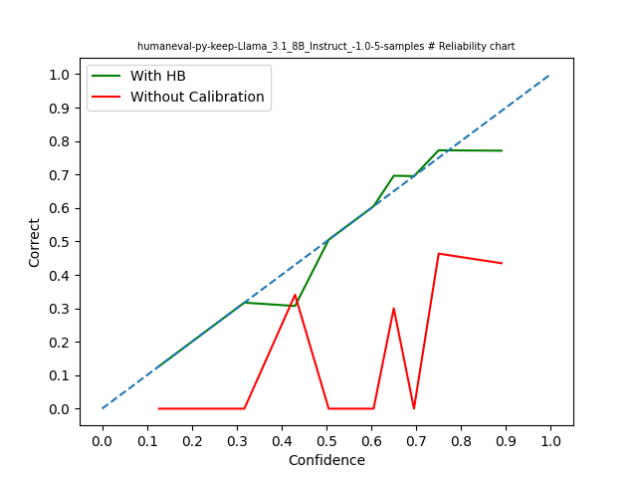
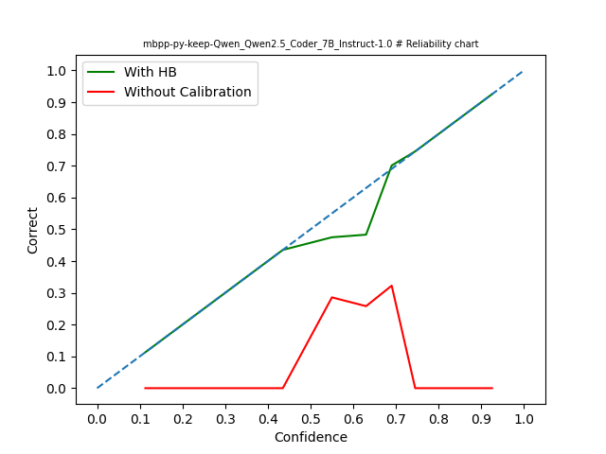
Ergebnisse – Histogramm binning Quantile
Score | Train | Test | Diff
ECE | 0.11 | 0.02 | -0.09
ASCE | 0.04 | 0.16 | 0.12
MSE | 0.28 | 0.27 | -0.01
Score | Train | Test | Diff
ECE | 0.11 | 0.02 | 0.09
ASCE | 0.03 | 0.31 | 0.28
MSE | 0.26 | 0.24 | -0.02

Slide 5



Scores

Slide 6
Probleme/Fragen
Baseline Skill Score (Train/Test)
Berechnung Deltas/Anwendung Histogramm Binning

Slide 7
Gruppen
Metadaten Auswertung (Exitcode, Status, stderr)
Maintainability Index Vscode (Link)
Halstead’s Software-Science-Metriken (Link)

Slide 8
Nächste Schritte
Histogramm Binning Quantile überprüfen
Nächsten Algorithmus umzusetzen (GROUP-CONDITIONAL UNBIASEDNESS)
Generierung von runs mit n (=5/10) completions

